Slide 1
Selecting
Code first

Slide 2
Deze les
Kunnen jullie tabel data via het laravel framework ophalen en tonen

Slide 3
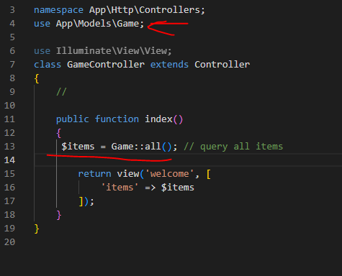
Select all
Voor de games:
Maak een gamecontroller
Game::all

Slide 4
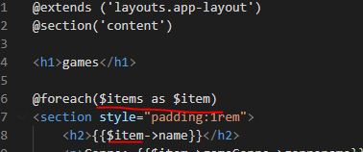
Tonen
Je geeft de data door
Als $items in dit geval
In je view heet die ook items

Slide 5
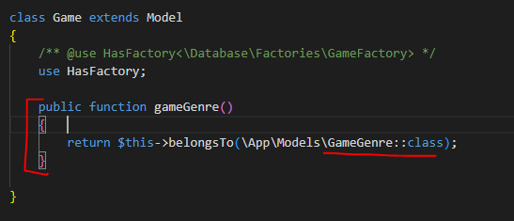
Met Genres?
Je Model aanpassen

Slide 6
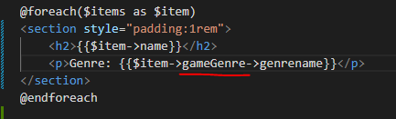
Hoe kom je er
Niet $game->gameGenre()->genrename
Maar $game->gameGenre->genrename
Heeft met eloquent te maken

Slide 7
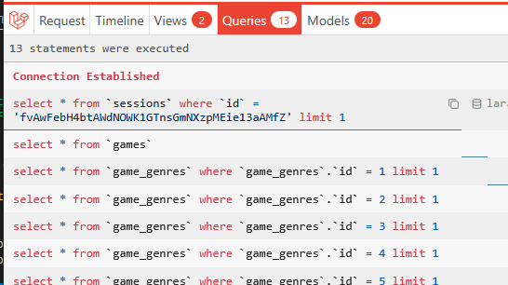
All()?
Kan
Maar dan geen join meer een select later

Slide 8


Oplossing: WITH
Let op je casing!
Geen join, dat kan je afdwingen als je wil maar dit is Laravel ok ^^

Slide 9
Let op
Zie je dat de eerste een :: is?
En de tweede een ->
Je gaat van static (::) naar een instance (->)
Regel: de eerste is op de CLASS dus :: daarna is alles een ->

Slide 10
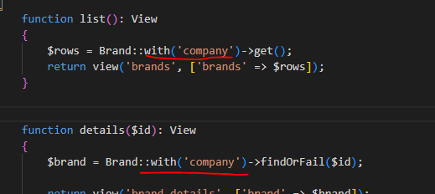
Andere voorbeelden
->findOrFail($id)
::orderBy == sorteren
->take == TOP/LIMIT

Slide 11
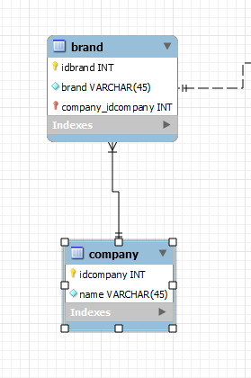
Cheatsheet 1:N
Brand belongs to company
Voor elke 1:n relatie
Company hasmany brands

